Slide 1
网站变更监控自动报告
证券时报网
2026-04-20 19:41:53

Slide 2
分析结论
1. **近期活跃度较低**：过去7天内仅有一次数据更新（4月20日），总变更次数为4次，整体内容更新频率较为平缓。
2. **用户关注点集中**：近30天最受关注的记录为“上海产业互联网平台行动方案”，被查看2次，显示政策类信息对用户吸引力较高。
3. **资讯来源单一化**：热门记录中证券时报相关摘要占比较高（2条），建议拓展更多元的信息来源以丰富内容维度。

Slide 3
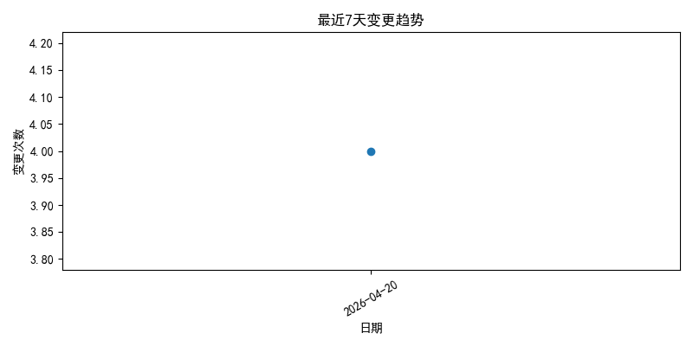
source_44_20260420_194152_trend.png

Slide 4
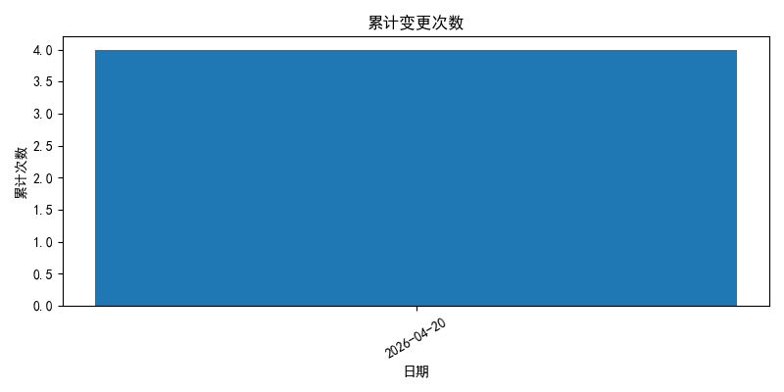
source_44_20260420_194152_cumulative.png

Slide 5
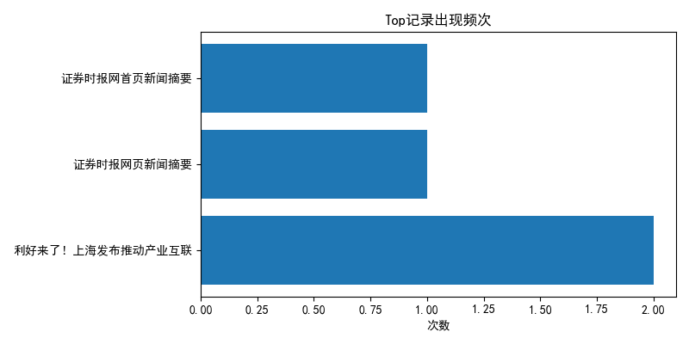
source_44_20260420_194152_top.png

